Slide 1
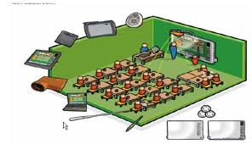
العارضة مُعدة لطلاب الصف السادس(أ)
مدرسة الرازي الابتدائية
إعداد: شيماء اغباريه
الدرس رقم 1
ضمن مشروع التخرج
*رمز لملاحظات المعلم.

Slide 2
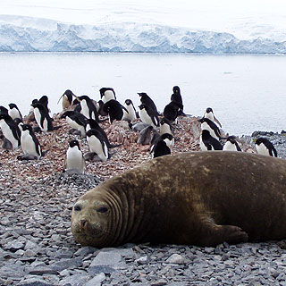
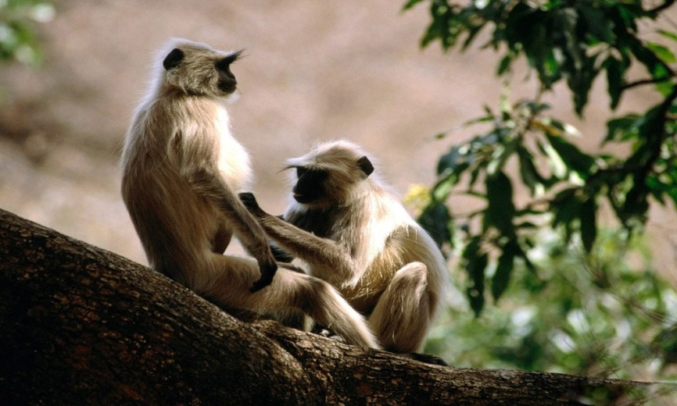
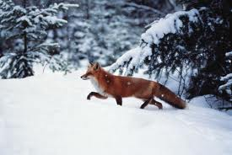
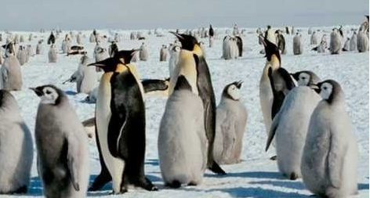
1

